Slide 1

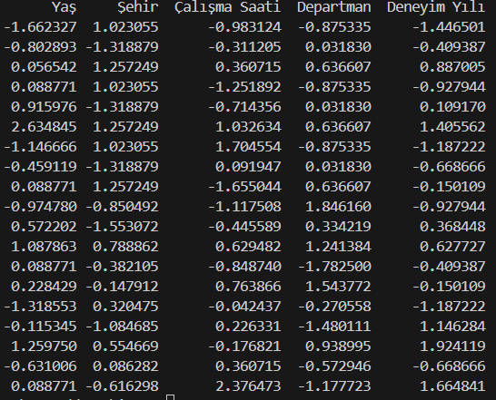

Python ile Yapay Zekaya Giriş
Gözetimli Öğrenme
Veri Hazırlama
armagan@karabinaa.me

Slide 2
Python ile Yapay Zekaya Giriş
Gözetimli Öğrenme
Veri Hazırlama
Son bir şey daha...
armagan@karabinaa.me

Slide 3
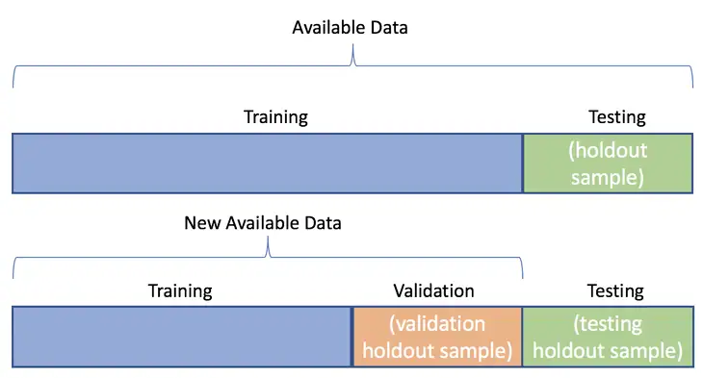
Python ile Yapay Zekaya Giriş
Gözetimli Öğrenme
Veri Hazırlama
armagan@karabinaa.me

Slide 4
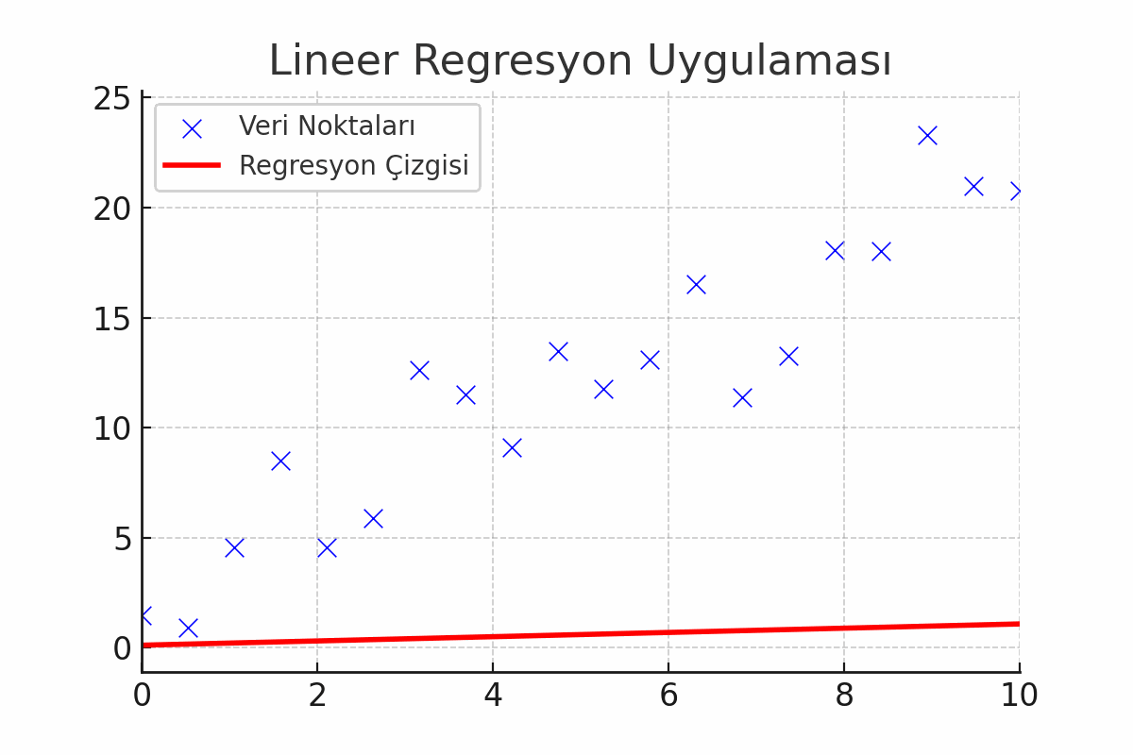
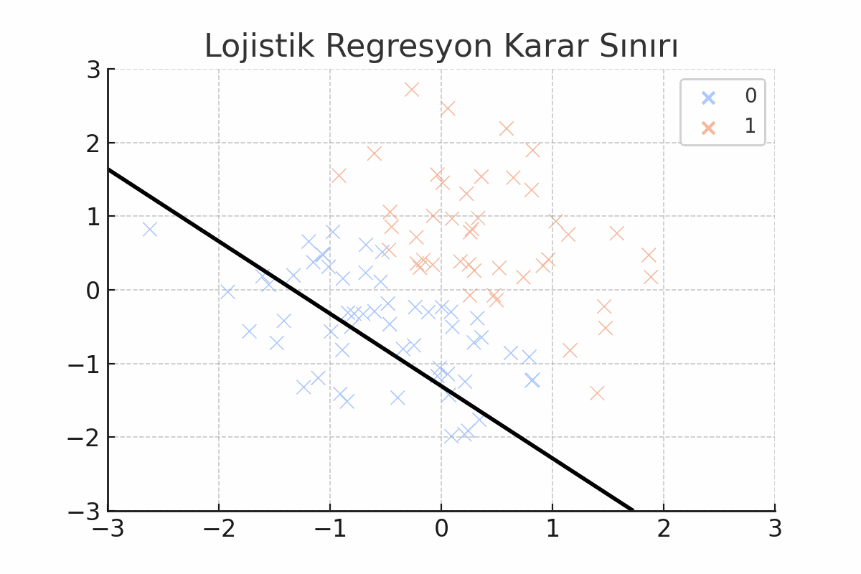
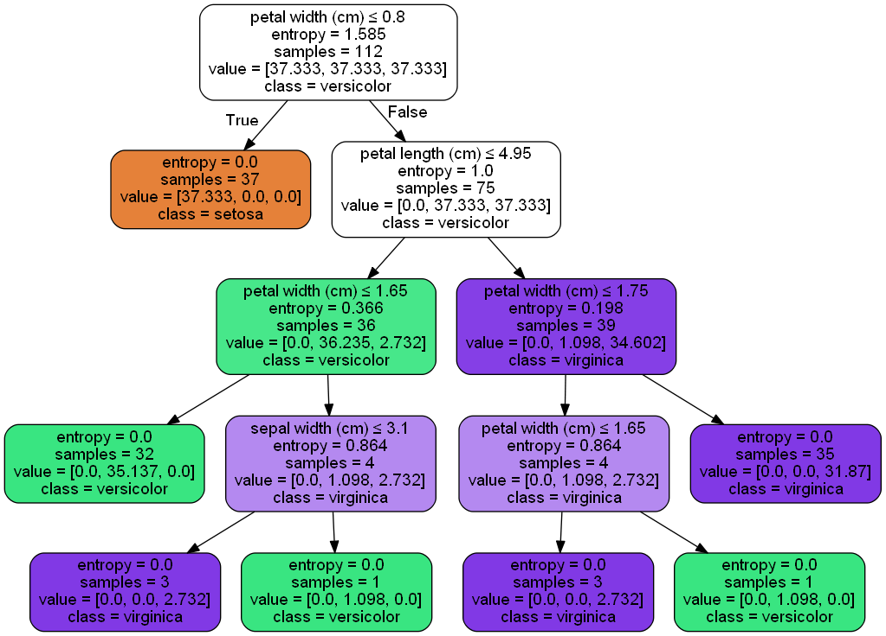
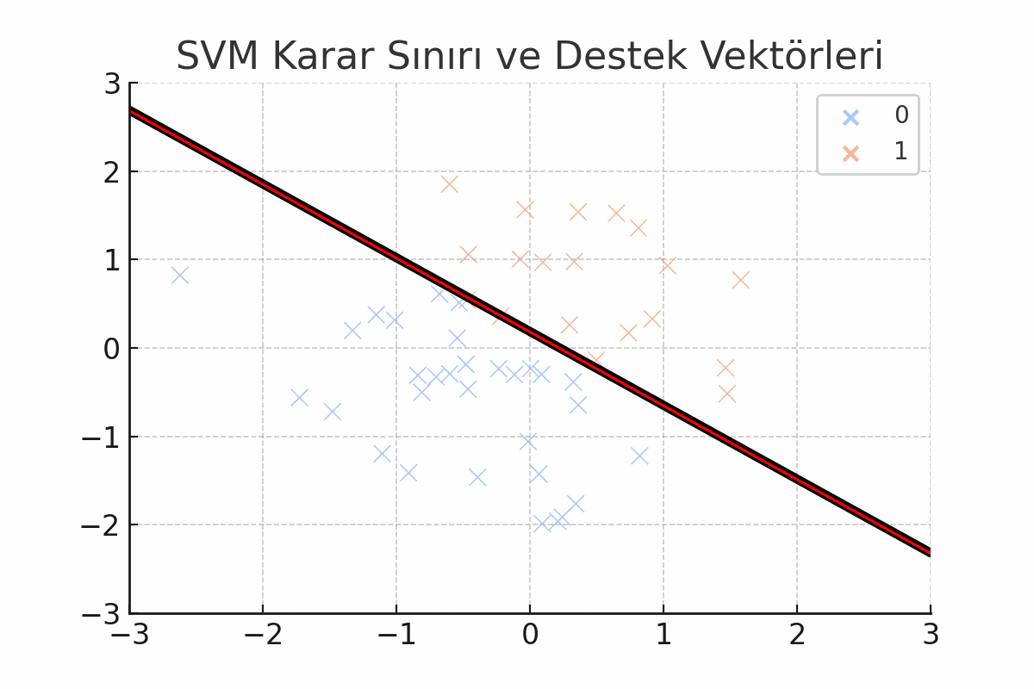
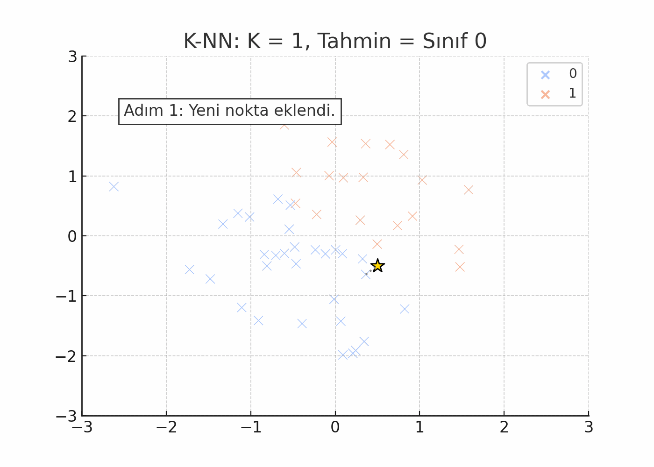
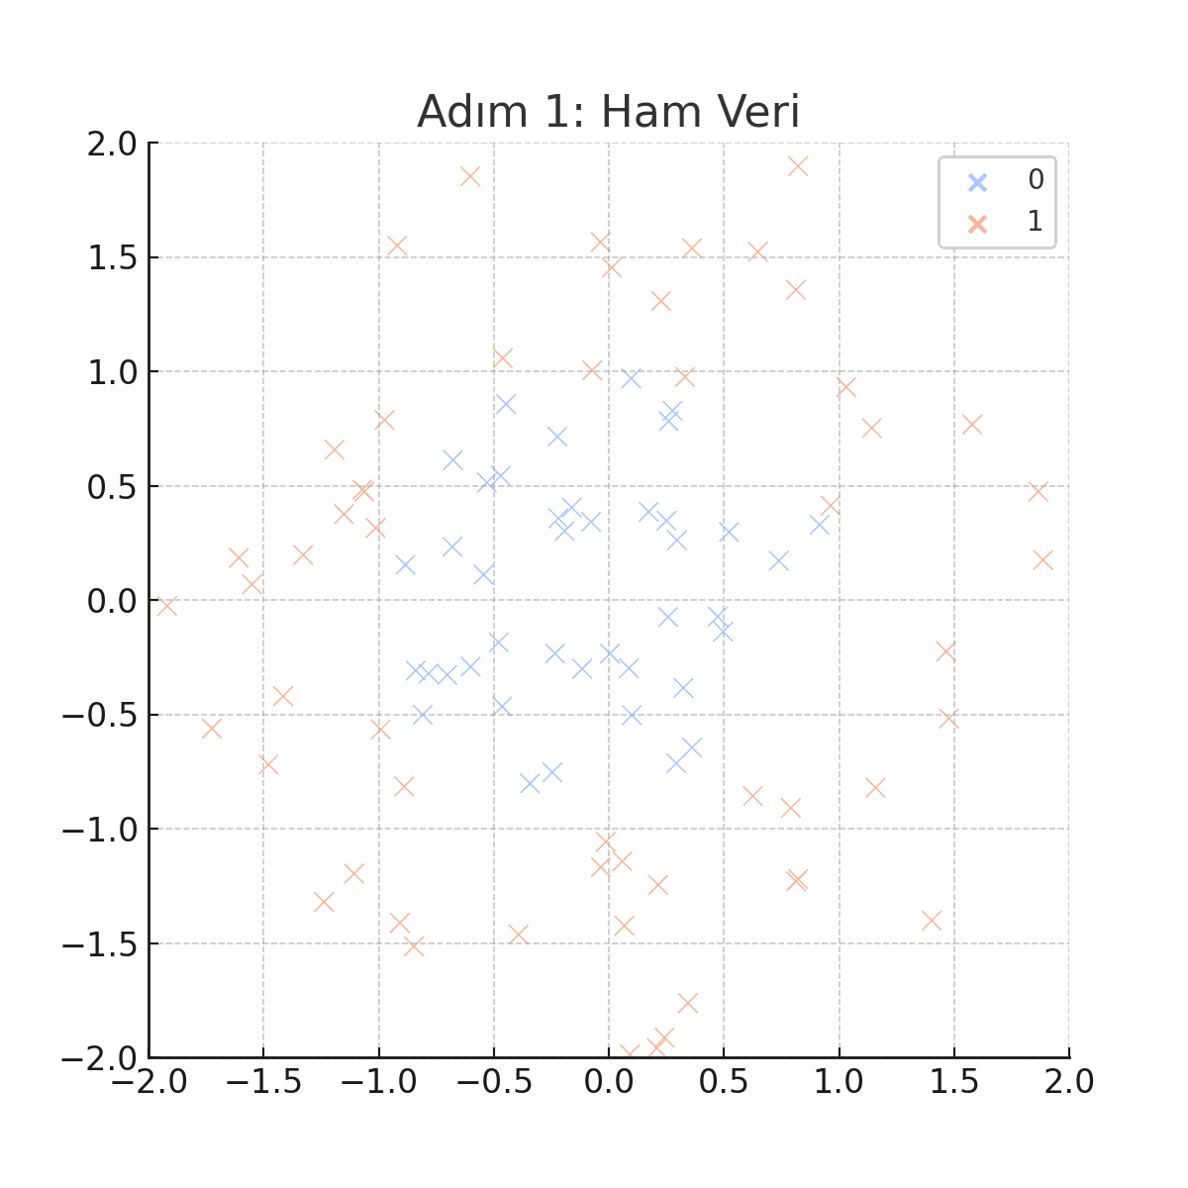
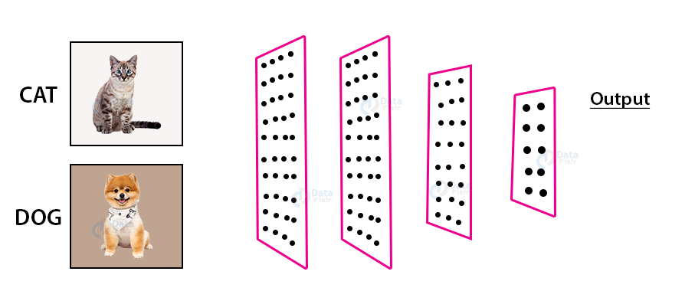
Python ile Yapay Zekaya Giriş
Gözetimli Öğrenme
Model Seçimi
Doğrusal Regresyon
Polinom Regresyon
Lojistik Regresyon
Karar Ağaçları
Destek Vektör Makinesi
K-NN
Yapay Sinir Ağları
armagan@karabinaa.me

Slide 5

Python ile Yapay Zekaya Giriş
Gözetimli Öğrenme
Model Seçimi
Doğrusal Regresyon
✅ Avantajlar:
✔️ Yorumlanması kolaydır.
✔️ Hesaplama açısından hızlı ve verimlidir.
✔️ Aşırı öğrenmeye (overfitting) daha az eğilimlidir.
❌ Dezavantajlar:
⚠️ Verinin doğrusal olması gerekir.
⚠️ Aykırı değerler modele zarar verebilir.
⚠️ Bağımsız değişkenler arasında çoklu doğrusal bağlantı (multicollinearity) varsa model başarısız olabilir.
armagan@karabinaa.me

Slide 6

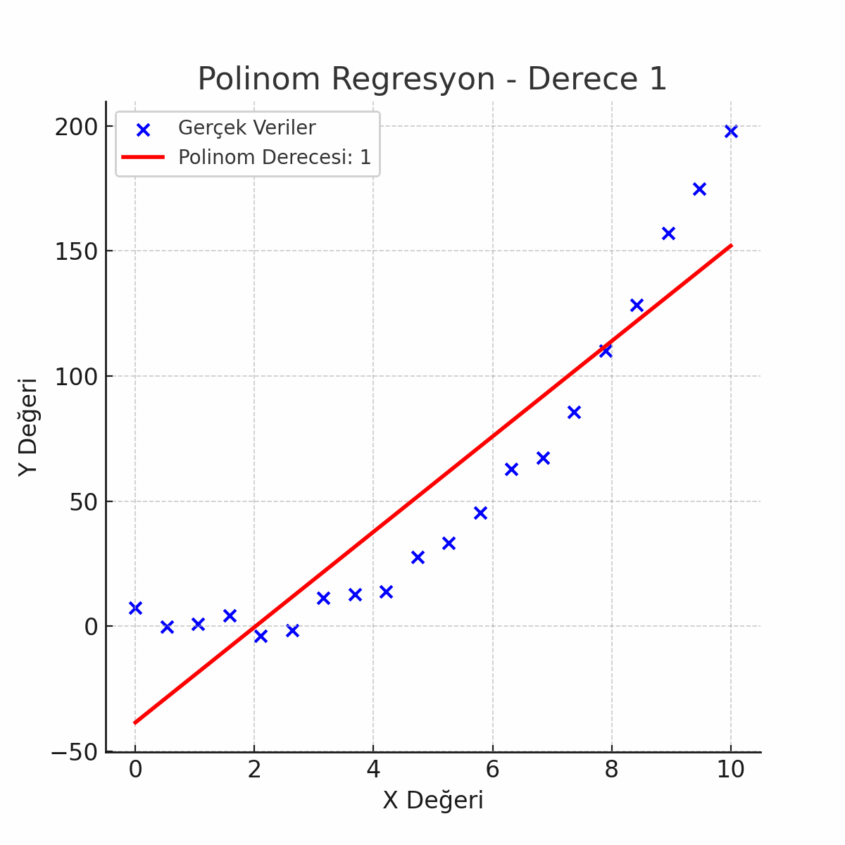
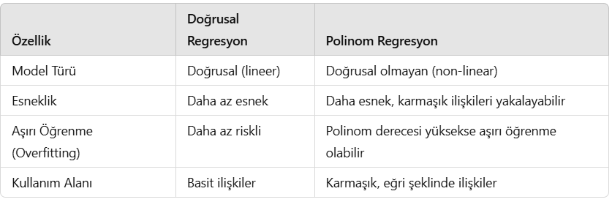
Python ile Yapay Zekaya Giriş
Gözetimli Öğrenme
Model Seçimi
Polinom Regresyon
armagan@karabinaa.me

Slide 7
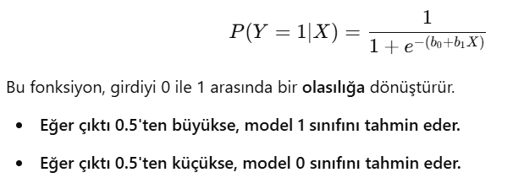
Python ile Yapay Zekaya Giriş
Gözetimli Öğrenme
Model Seçimi
Lojistik Regresyon
armagan@karabinaa.me

Slide 8
Python ile Yapay Zekaya Giriş
Gözetimli Öğrenme
Model Seçimi
Karar Ağaçları
Gini Katsayısı
Bilgi Kazancı (İnformation Gain) & Entropi
Varyans Azalması
armagan@karabinaa.me

Slide 9

Python ile Yapay Zekaya Giriş
Gözetimli Öğrenme
Model Seçimi
İki sınıfı ayıran bir doğru çizildiğinde, bu doğruya en yakın noktalar "destek vektörleri" olarak adlandırılır.
SVM, destek vektörlerine olan mesafeyi maksimize ederek en iyi ayrımı yapar
Destek Vektör Makinesi
armagan@karabinaa.me

Slide 10
Python ile Yapay Zekaya Giriş
Gözetimli Öğrenme
Model Seçimi
Destek Vektör Makinesi
Bazen veriler doğrusal olarak ayrılabilir değildir.
Bu durumda, Kernel Trick (Çekirdek Dönüşümü) ile veriler daha yüksek boyutlu uzaya taşınarak doğrusal hale getirilir.
Popüler Çekirdek Fonksiyonları:
✅ Lineer Kernel: Doğrusal olarak ayrılabilen veriler için.
✅ Polinomal Kernel: Daha karmaşık ayırımlar için.
✅ RBF (Radial Basis Function) Kernel: Genellikle en iyi sonuçları verir.
armagan@karabinaa.me

Slide 11
Python ile Yapay Zekaya Giriş
Gözetimli Öğrenme
Model Seçimi
K-NN
armagan@karabinaa.me

Slide 12
Python ile Yapay Zekaya Giriş
Gözetimli Öğrenme
Model Seçimi
Yapay Sinir Ağları
armagan@karabinaa.me

